Slide 1
Экспертно-аналитическое
исследование рынка
недвижимости
Зыкова А.И., ведущий специалист отдела
розничного бизнеса,
группа компаний «ОМЭКС»

Slide 2
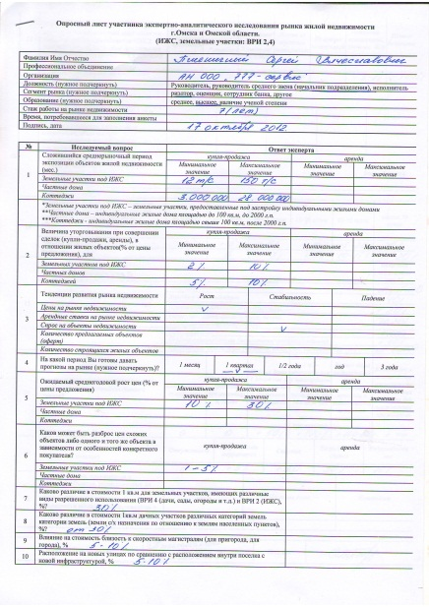
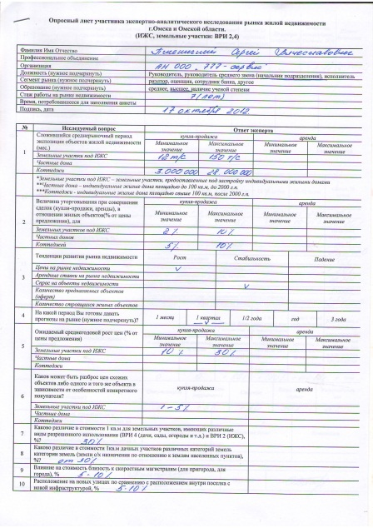
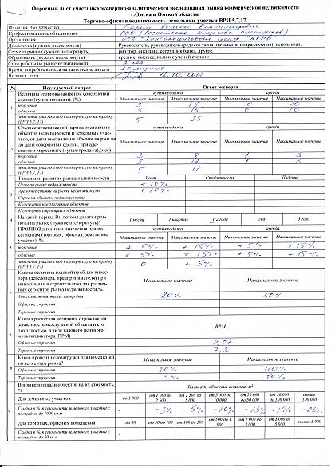
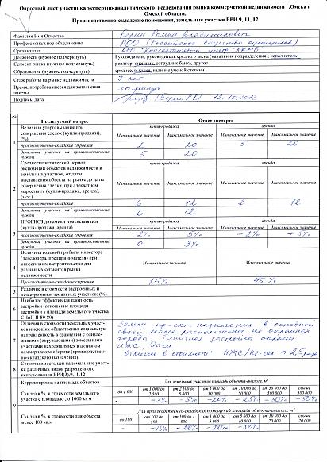
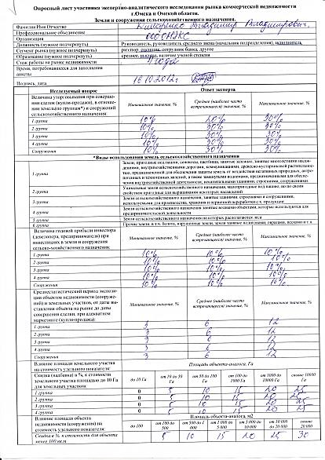
Экспертно-аналитическое исследование рынка недвижимости
Цель исследования: выявление основных параметров, качественных и количественных, влияющих на стоимость объектов недвижимости различного назначения, и дальнейшее использование полученных данных среди профессионалов рынка недвижимости Омского региона.
Процесс проведения исследования:
Создание рабочей группы экспертов, аналитиков, оценщиков, профессиональных участников рынка недвижимости, имеющих значительный стаж работы на рынке недвижимости
2. Установление формата исследования и подготовка вопросов по пяти основным направлениям:
квартиры в многоквартирных жилых домах;
индивидуальные жилые строения (частные дома/коттеджи);
торгово-офисная недвижимость;
производственно-складская недвижимость;
земли и сооружения сельскохозяйственного назначения.
3. Анкетирование, сбор информации и экспертных мнений участников исследования.
Обработка полученной информации.
5. Публикация итоговых результатов экспертно-аналитического исследования.

Slide 3
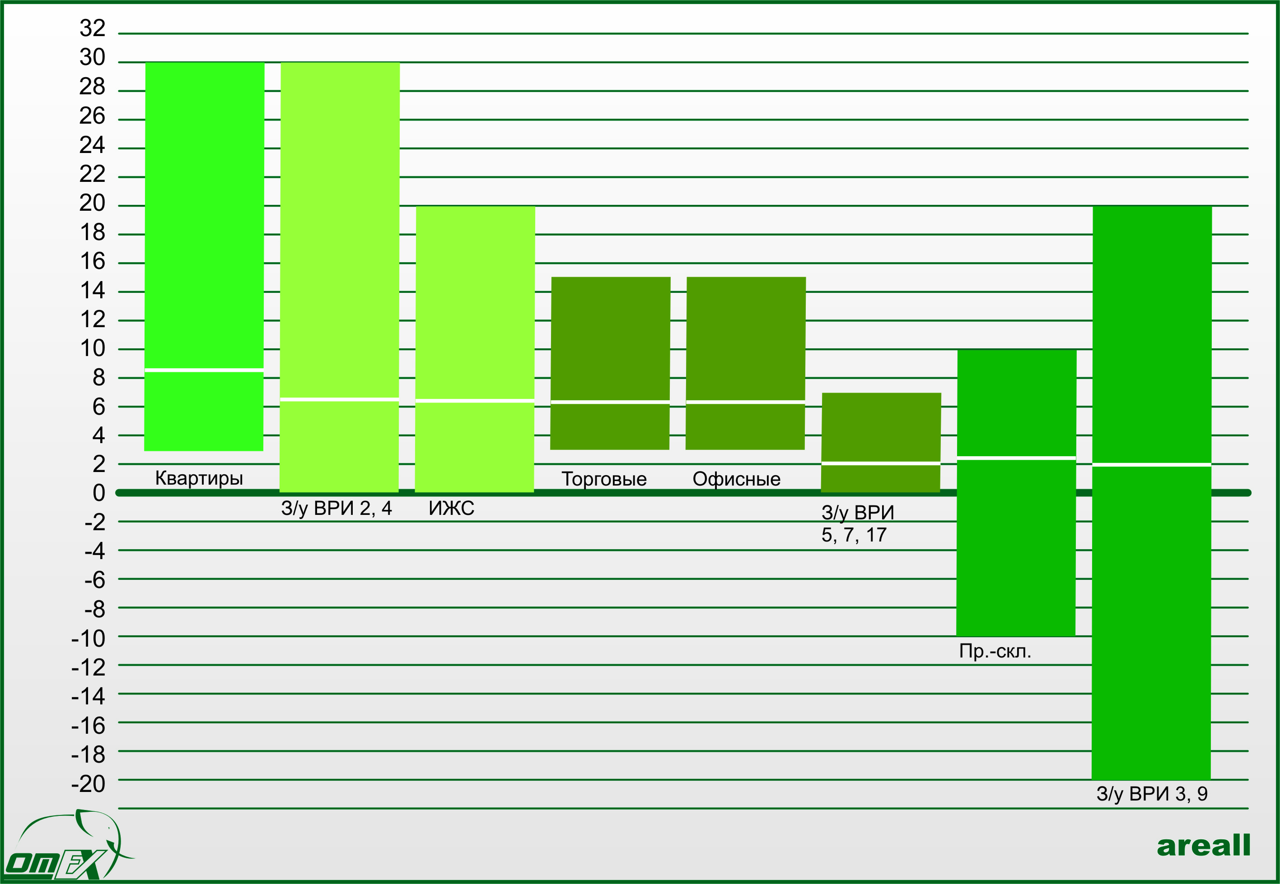
Прогноз динамики роста цен (продажа)

Slide 4
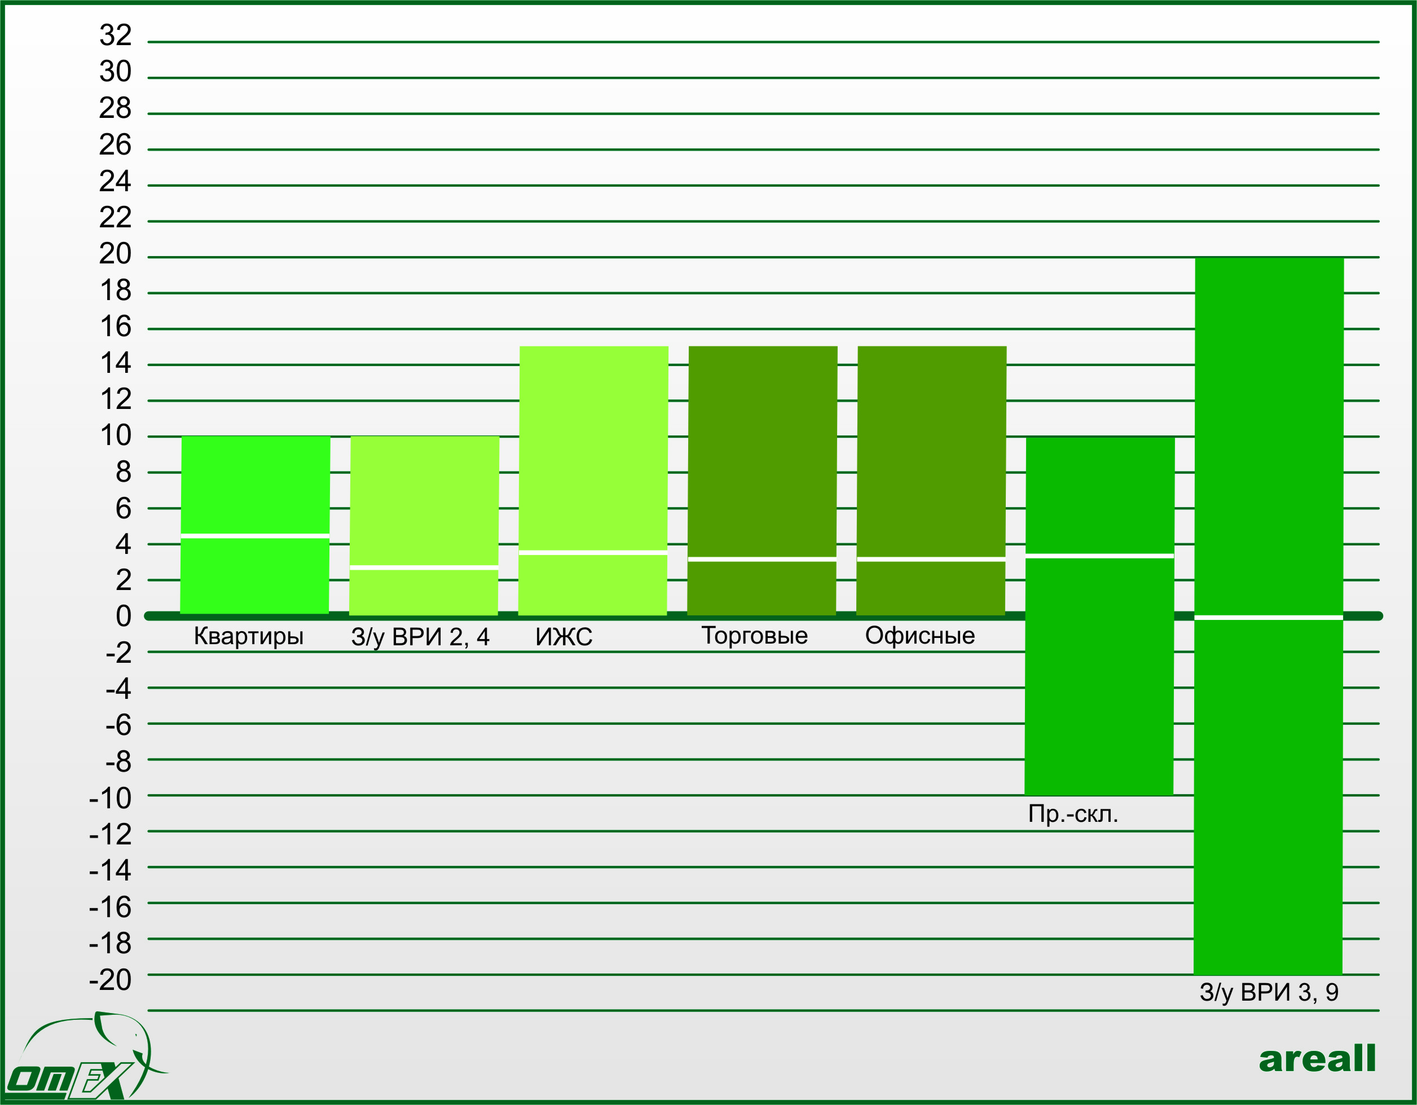
Прогноз динамики роста цен (аренда)

Slide 5
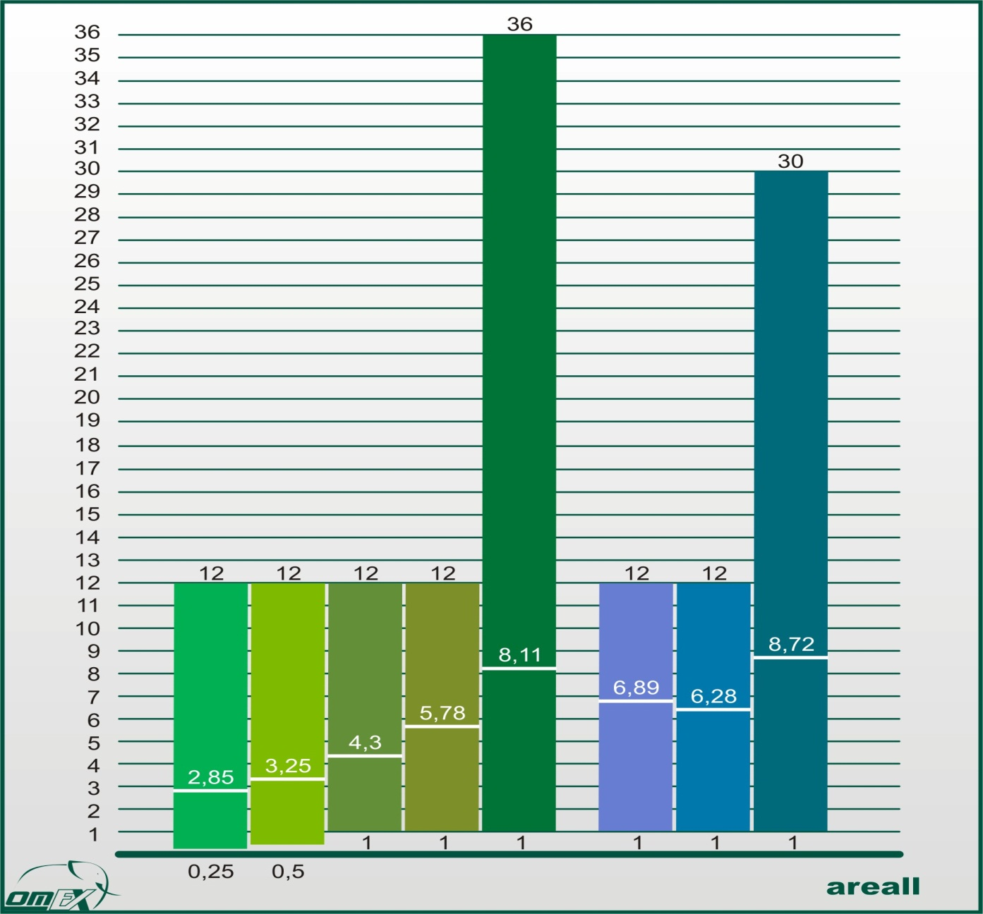
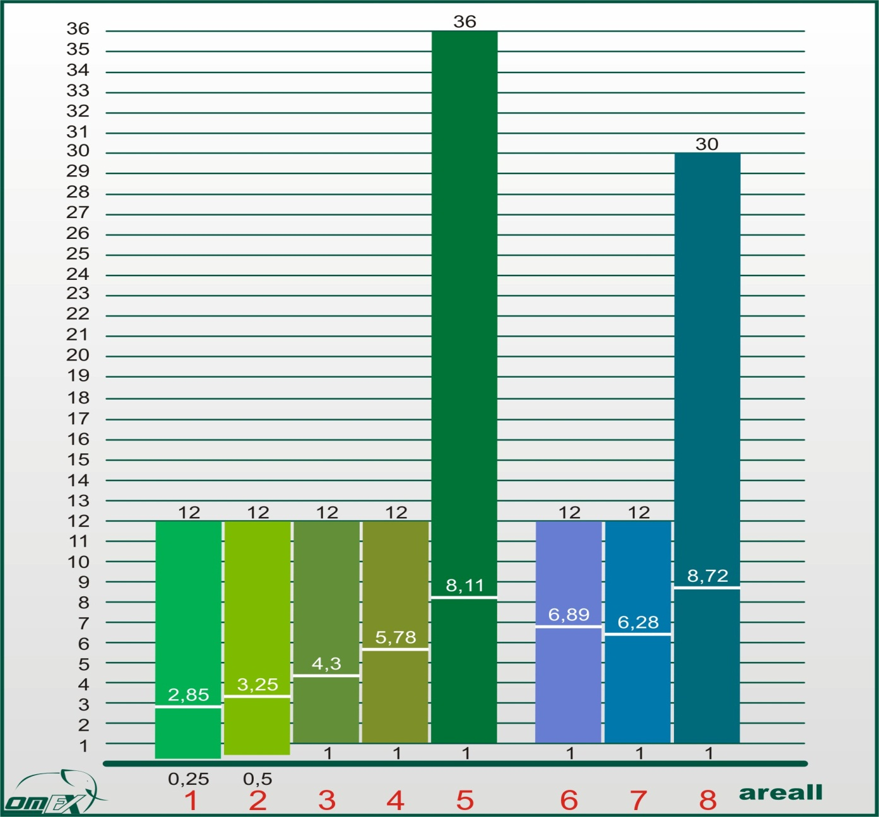
Среднерыночный период экспозиции
(жилая недвижимость)

Slide 6
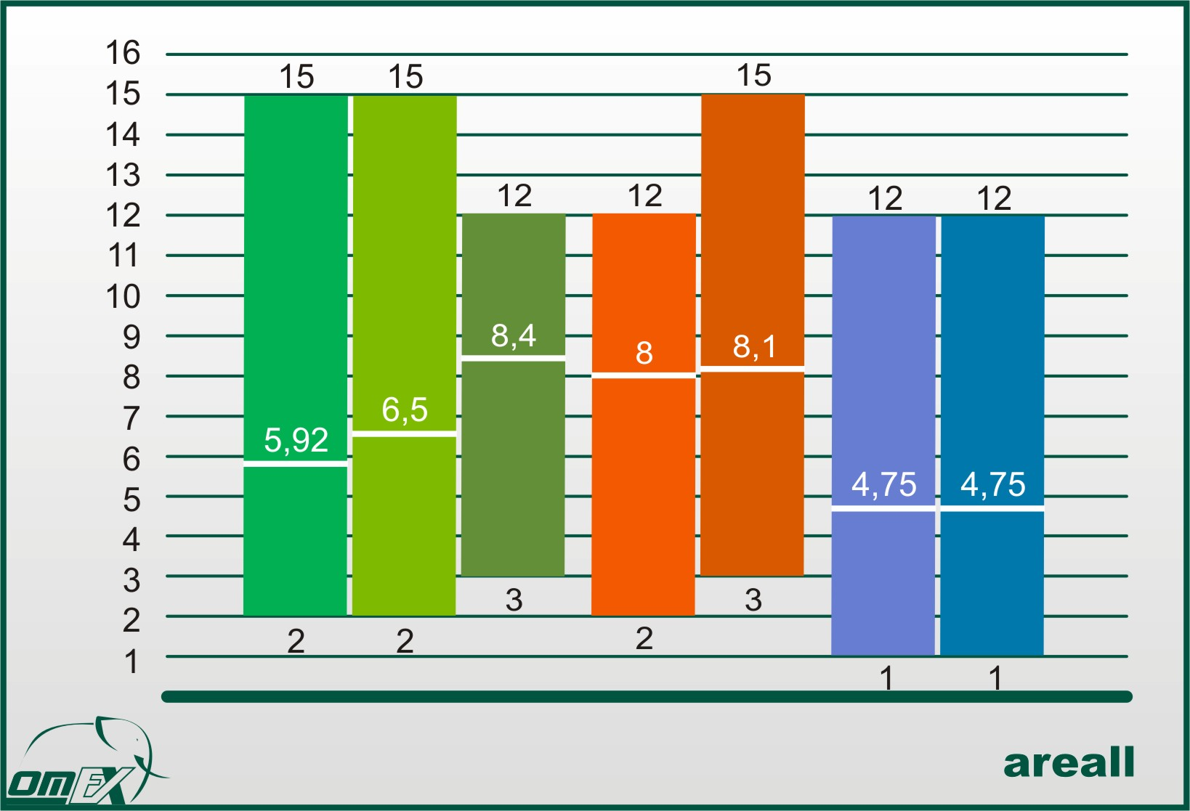
Среднерыночный период экспозиции
(коммерческая недвижимость)
1 – торговые
2 – офисные
3 – з/у ВРИ 5,7,17
4 – произв-склад.
5 – з/у ВРИ 3,9
6 – з/у с/х
7 – строения и сооружения с/х
1
2
3
4
5
6
7

Slide 7
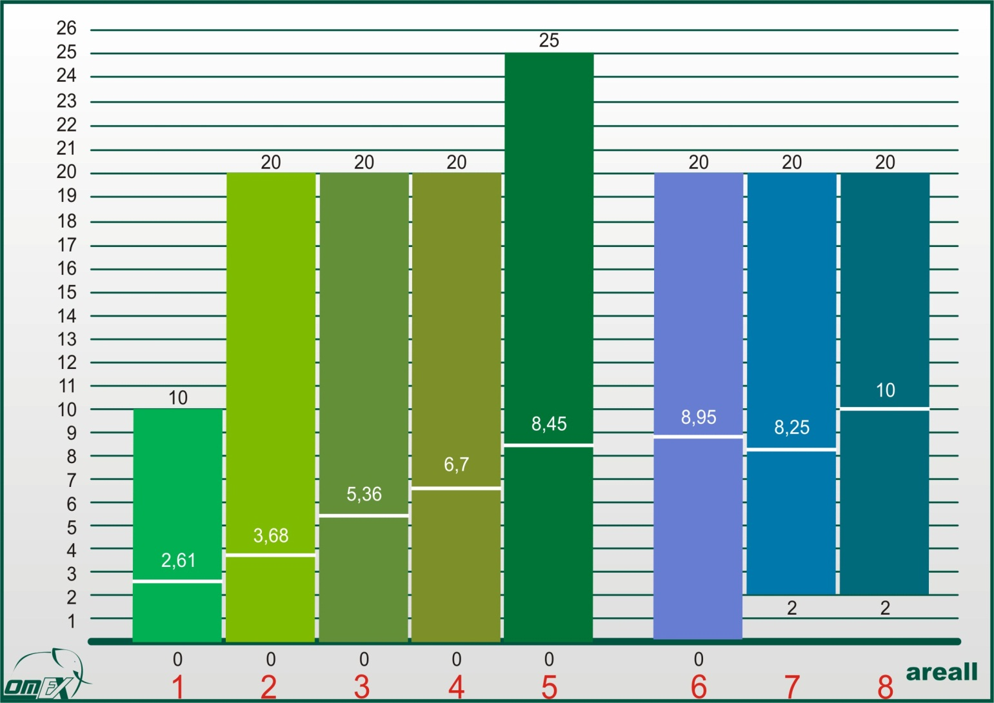
Уторговывание (жилая недвижимость)
1 – 1-комн.квартиры
2 – 2-комн.квартиры
3 – 3-комн.квартиры
4 – более 3 комн.
5 – класс «элита»
6 – земельные участки, ВРИ 2,4
7 – частные дома
8 – коттеджи

Slide 8
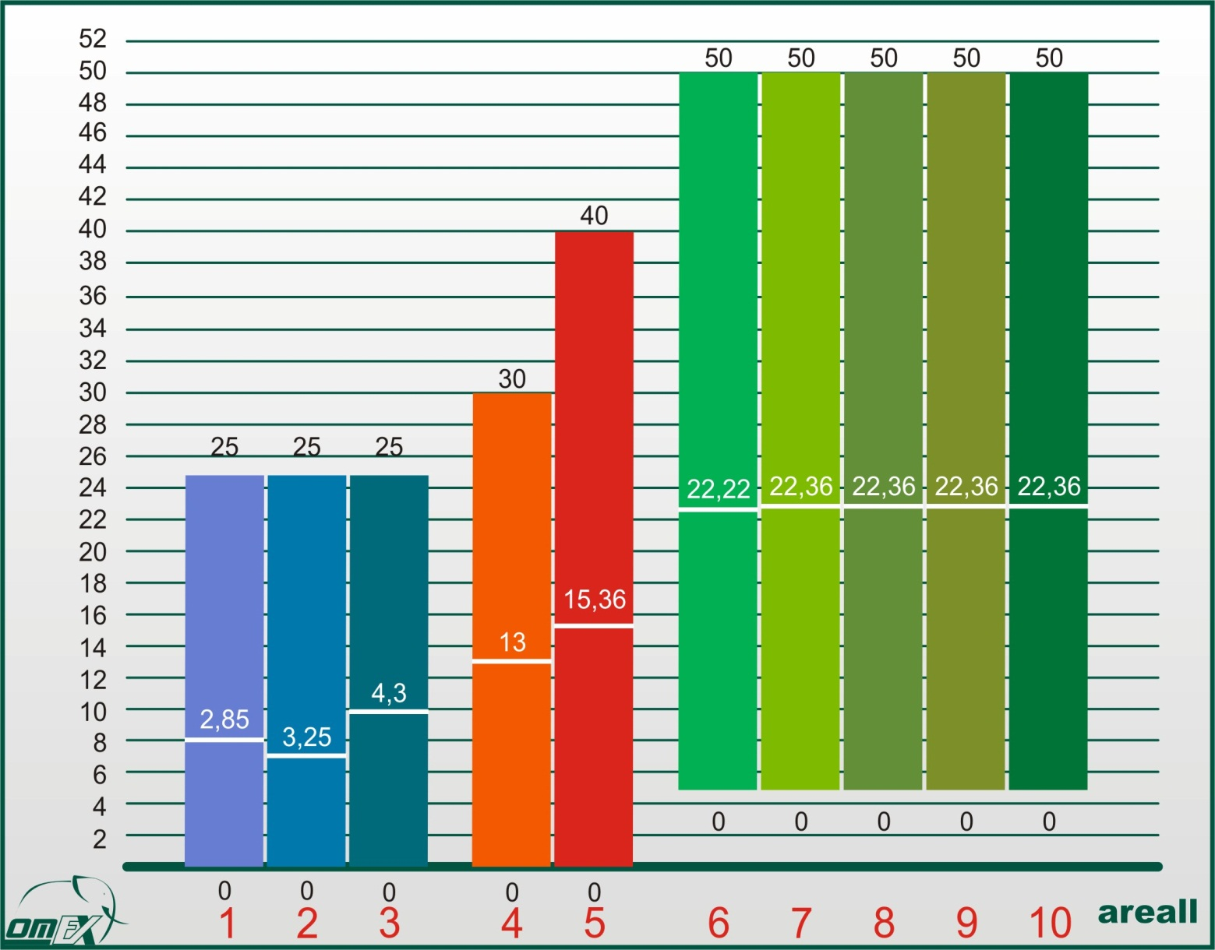
Уторговывание (коммерческая недвижимость)
1 – торговые
2 – офисные
3 – з/у ВРИ 5,7,17
4 – произв-склад.
5 – з/у ВРИ 3,9
6 – з/у с/х 1 группы
7 – з/у с/х 2 группы
8 – з/у с/х 3 группы
9 – з/у с/х 4 группы
7 – строения и
сооружения с/х

Slide 9
Затраты на отделку, руб.

Slide 10
Квартиры в многоквартирных домах
Вопрос эксперту | Нижняя граница | Верхняя граница | Среднее
Надбавка за капитальный ремонт жилого дома, % | 0,00 | 10,00 | 6,00
Разница в годах, влияющая на стоимость квартиры в многоквартирном доме, лет | 5 | 60,00 | 17,86
Различие квартир с совмещенным санузлом по отношению к раздельному, % | 0,00 | 4,00 | 1,79
Различие в стоимости квартир, расположенных на 1 этаже и на среднем этаже многоквартирного жилого дома, % | 2,00 | 10,00 | 4,55
Различие в стоимости квартир, расположенных на 1 этаже и на верхнем этаже многоквартирного жилого дома, % | 0,00 | 3,00 | 1,89
Различие в стоимости угловых и неугловых квартир, % | 0,00 | 10,00 | 2,86

Slide 11
Индивидуальное жилищное строительство, дачи
Вопрос эксперту |  | Нижняя граница | Верхняя граница | Среднее
Различие в стоимости для з/у ВРИ 2 и ВРИ 4 |  | 7,50 | 100,00 | 44,17
Различие в стоимости дач земли н.п. и с/х назначения |  | 10,00 | 100,00 | 51,56
Влияние на стоимость близость к магистралям |  | 3,00 | 20,00 | 9,50
Расположение на новых улицах и внутри поселка |  | 3,50 | 20,00 | 7,63
Влияние элементов охраны на стоимость объектов в поселении (коттеджный поселок, дачный поселок) | охрана отсутствуют | -5,00 | 0,00 | -0,63
 | огороженная территория | 0,00 | 5,00 | 2,25
 | наличие сторожа, охраняющего территорию поселения | 0,00 | 30,00 | 6,25
 | наличие вооруженной охраны | 5,00 | 50,00 | 16,50
 | наличие видеонаблюдения по территории | 5,00 | 40,00 | 11,88

Slide 12
Торгово-офисная недвижимость и
земельные участки ВРИ 5,7,17
Вопросы эксперту |  | Нижняя граница | Верхняя граница | Среднее
Величина годовой прибыли при инвестициях в строительство | многоэтажная жилая застройка | 10,00 | 50,00 | 29,00
 | офисные строения | 4,00 | 40,00 | 22,40
 | торговые строения | 6,00 | 50,00 | 24,80
ВРМ | офисные строения | 9,00 | 9,07 | 9,02
 | торговые строения | 7,00 | 7,20 | 7,05
Процент недозагрузки строений | офисные строения | 5,00 | 50,00 | 25,50
 | торговые строения | 5,00 | 35,00 | 18,00
Транспортная доступность | неудовлетворительная | 0,00 | 0,00 | 0,00
 | удовлетворительная | -3,50 | 10,00 | 4,25
 | хорошая | -7,50 | 20,00 | 6,58
Обеспеченность парковочными местами офисных помещений с удовлетворительной обеспеченностью | недостаточная | -5,00 | -5,00 | -5,00
 | удовлетворительная | 0,00 | 0,00 | 0,00
 | хорошая | 5,00 | 5,00 | 5,00
 | отличная | 10,00 | 10,00 | 10,00
Обеспеченность парковочными местами торговых помещений с удовлетворительной обеспеченностью | недостаточная | -5,00 | -5,00 | -5,00
 | удовлетворительная | 0,00 | 0,00 | 0,00
 | хорошая | 5,00 | 5,00 | 5,00
 | отличная | 10,00 | 10,00 | 10,00

Slide 13
Производственно-складская недвижимость
и земельные участки под производственные нужды
Вопрос эксперту |  | Нижняя граница | Верхняя граница | Среднее
Различие в стоимости застроенных и незастроенных участков |  | 5,00 | 60,00 | 41,00
Эффективная плотность застройки |  | 0,40 | 0,67 | 0,49
Различие в стоимости земельных участков общественно-социального назначения и близлежащ участков в активном коммерческом обороте (произв-склад назнач) |  | 40,00 | 200,00 | 148,33
ВРМ |  | 3,50 | 10,00 | 7,43
Транспортная доступность (ж/д пути) | Неудовлетворительная (ж/д пути отсутствуют) | 0,00 | 0,00 | 0,00
 | Железнодорожные подъездные пути проходят в радиусе 1 км от объекта | 0,00 | 5,00 | 2,80
 | Железнодорожные подъездные пути проходят в непосредственной близости от объекта | 0,00 | 10,00 | 5,40
Транспортная доступность (автомобильные пути) | Неудовлетворительная доступность | 0,00 | 0,00 | 0,00
 | Удовлетворительная доступность | 3,00 | 10,00 | 3,00
 | Хорошая доступность | 5,00 | 15,00 | 8,90

Slide 14
Земли и строения/сооружения
сельскохозяйственного назначения и
Вопросы эксперту |  | Нижняя граница | Верхняя граница | Среднее
Годовая прибыль инвестора | Земельные участки | 0,00 | 20,00 | 8,06
 | Строения/сооружения | 0,00 | 20,00 | 8,06
Влияние наличия ж/д веток, путей | Земельные участки | 0,00 | 10,00 | 5,00
 | Строения/сооружения | 10,00 | 10,00 | 10,00
Влияние наличия возможности подъезда большегрузного автотранспорта | Земельные участки | 0,00 | 20,00 | 10,00
 | Строения/сооружения | 10,00 | 20,00 | 13,33
Влияние наличия коммуникаций | Земельные участки | -5,00 | 10,00 | -0,40
 | Строения/сооружения | -5,00 | 10,00 | 5,00
Влияние наличия мелиоративной системы | Земельные участки | 0,00 | 25,00 | 6,70
 | Строения/сооружения | 0,00 | 0,00 | 0,00

Slide 15
Спасибо за внимание!
Зыкова А.И., ведущий специалист отдела
розничного бизнеса,
группа компаний «ОМЭКС»
тел.8(3812)311810

